Slide 1


Slide 2
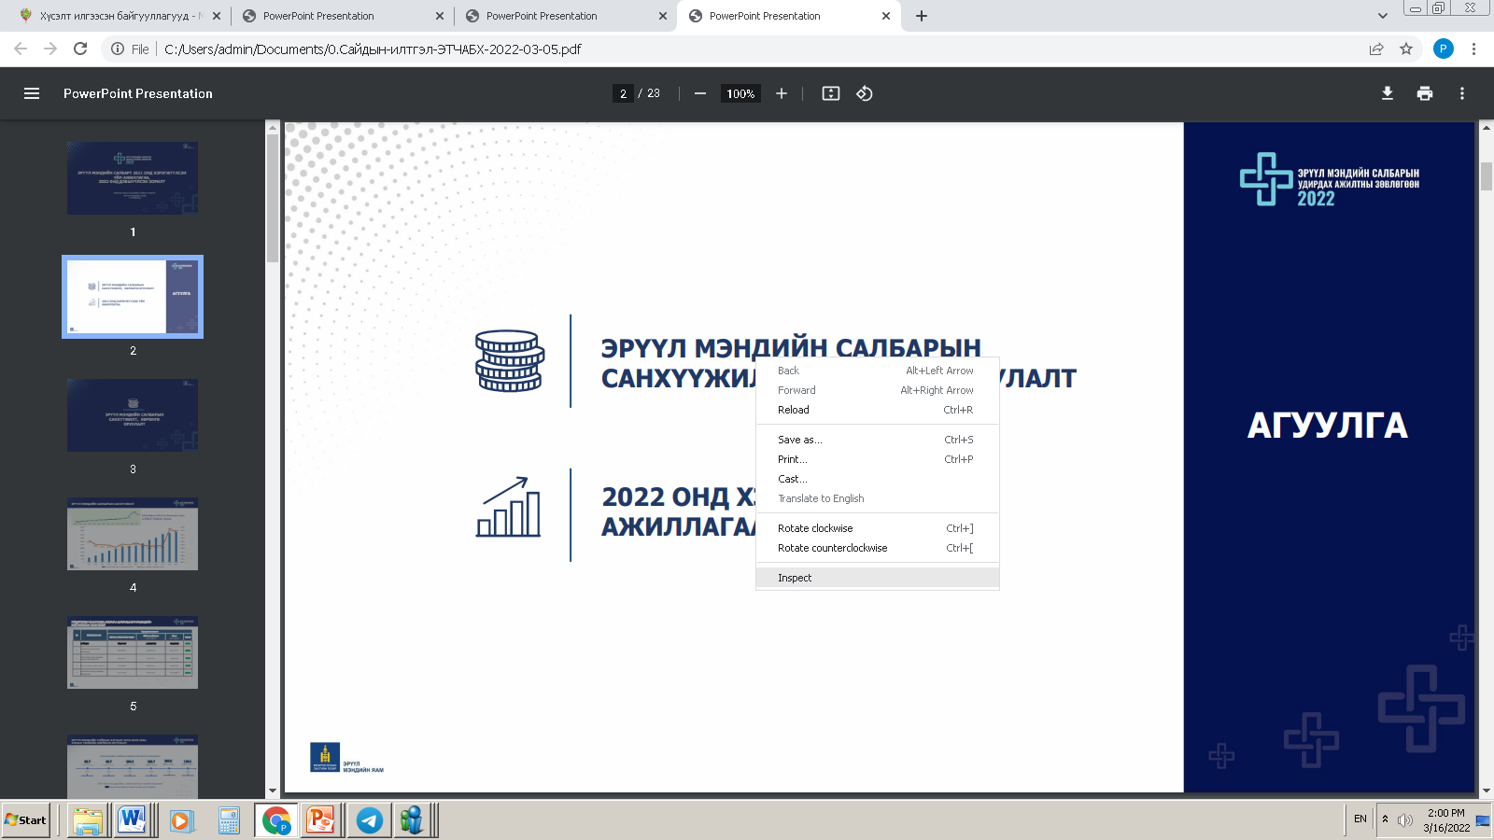

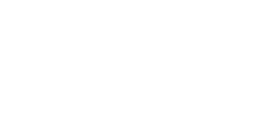

ЭРҮҮЛ МЭНДИЙН САЛБАРЫН
^■>1 УДИРДАХ АЖИЛТНЫ ЗӨВЛӨГӨӨН
и 2022
ЭРҮҮЛ МЭНДИЙН ТУСЛАМЖ ҮЙЛЧИЛГЭЭНИЙ ӨНӨӨГИЙН БАЙДАЛ, ХӨРӨНГӨ ОРУУЛАЛТ
2022 ОНД ХЭРЭГЖҮҮЛЭХ ҮЙЛ АЖИЛЛАГАА
ЭРҮҮЛ
МЭНДИЙН ЯАМ

Slide 3


Slide 4
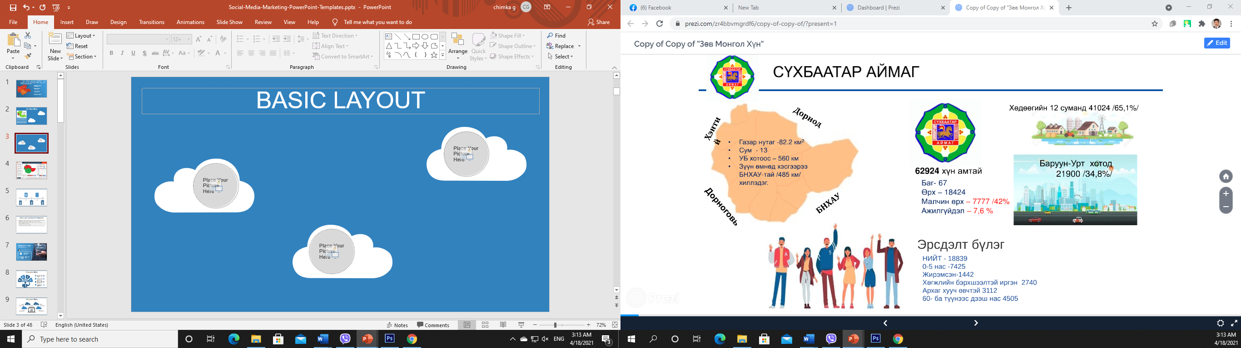


“ЭРҮҮЛ МЭНДИЙН САЛБАРЫН ЗОРИЛТ”
“Эрүүл мэндийн тусламж үйлчилгээний чанар аюулгүй байдлыг сайжруулах жил” - 2022 он
ДЭМБ : “БҮХ НИЙТИЙН ЭРҮҮЛ МЭНДИЙН ХАМРАЛТ”
“ХЭНИЙГ Ч ОРХИГДУУЛАХГҮЙ БАЙХ “

Slide 5

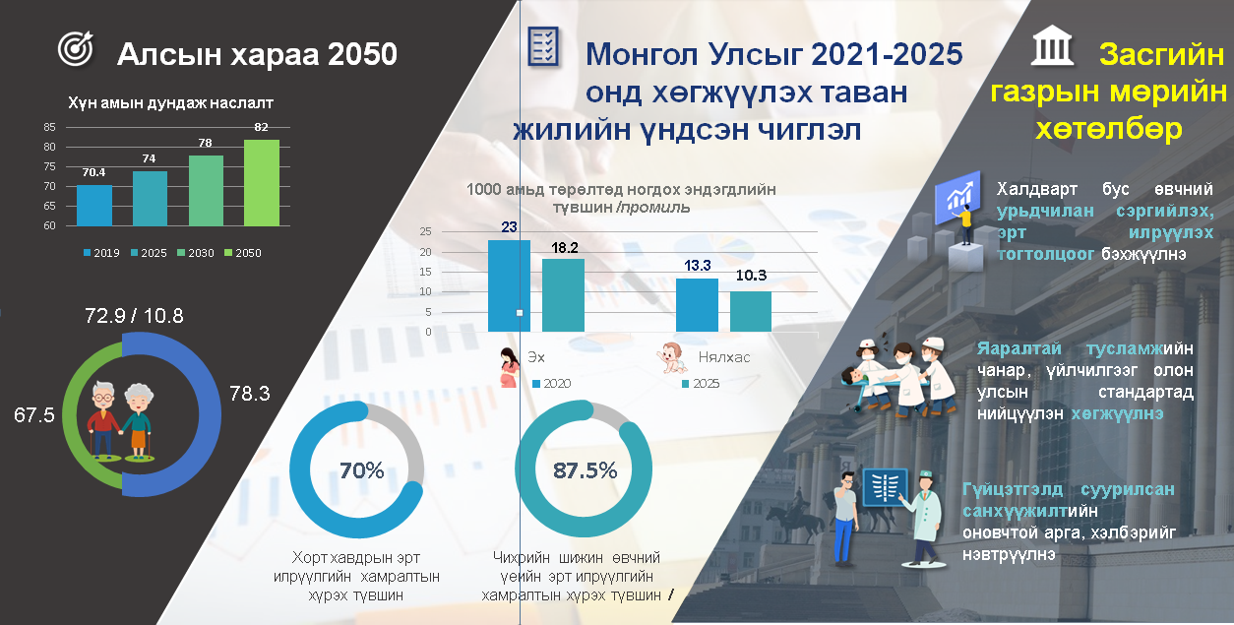
ЭРҮҮЛ МЭНДИЙН САЛБАРЫН БОДЛОГО ТӨЛӨВЛӨЛТ

Slide 6
ХЭРЭГЦЭЭНД ТУЛГУУРЛАСАН БОДЛОГО,ТӨЛӨВЛӨЛТ
Алсын хараа 2050
ЭРҮҮЛ МЭНД - 5 ЦОГЦ ШИЙДЭЛ
I үе шат (2021-2030): Эрүүл мэндийн чанар, хүртээмжтэй тогтолцооны шинэчлэлийн үеийн төлөвлөлт
1.1. Оролцоонд тулгуурласан нийгмийн эрүүл мэндийн тогтолцоо
1.2. Нотолгоо, шинэ технологид тулгуурласан ЭМТ
1.3. Эрүүл мэндийн салбарын цахим тогтолцоо
Хүний нөөцийн хангалт, ур чадвар нийгмийн хамгааллыг сайжруулах
1.4.
1.5. Гүйцэтгэлд суурилсан санхүүжилтийн тогтолцоо

Slide 7
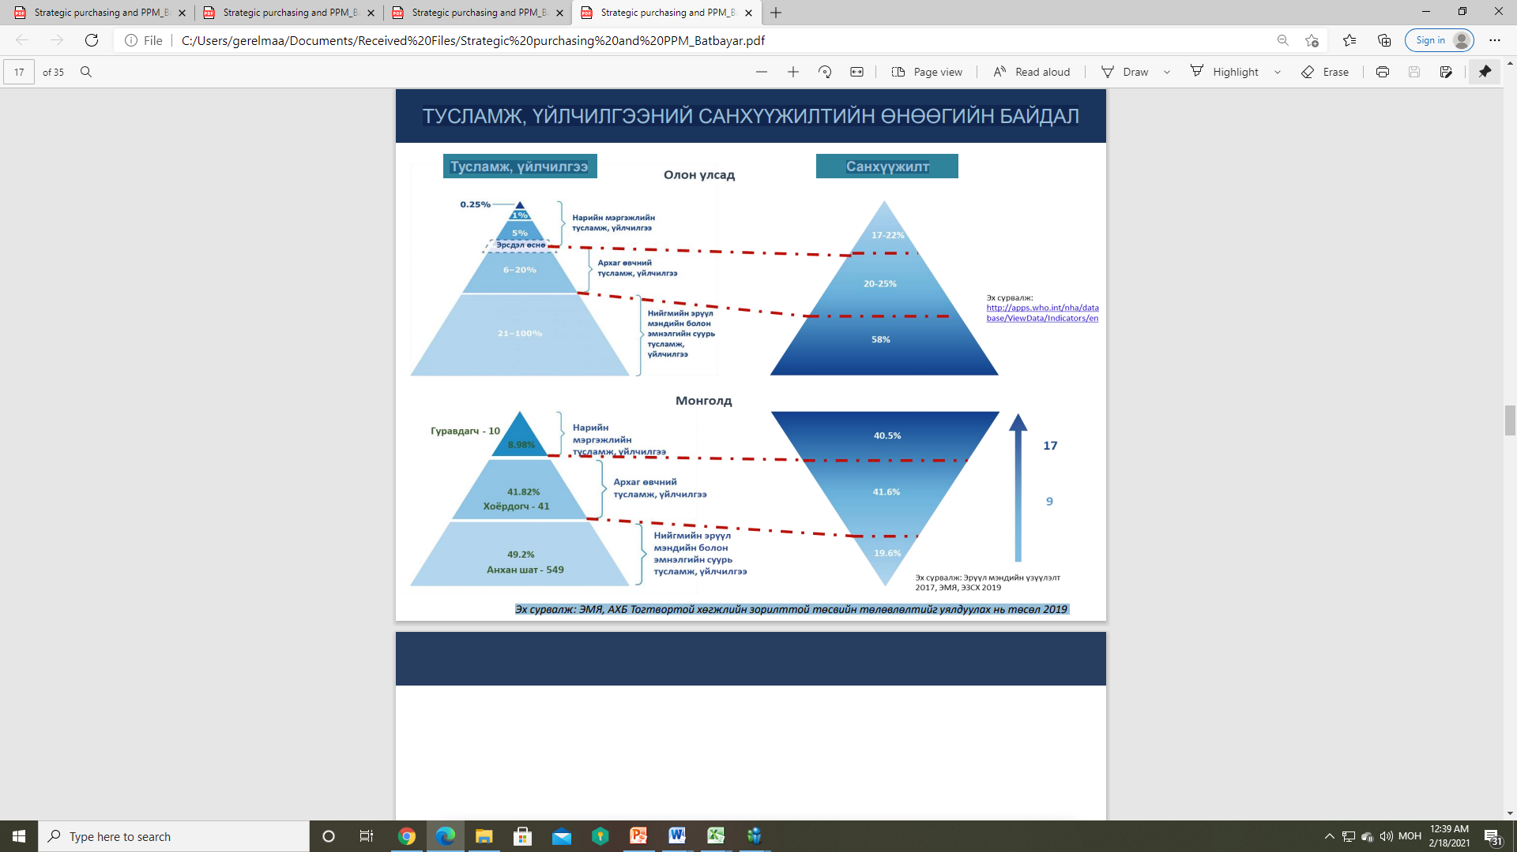
54,3%
45,7%

Slide 8
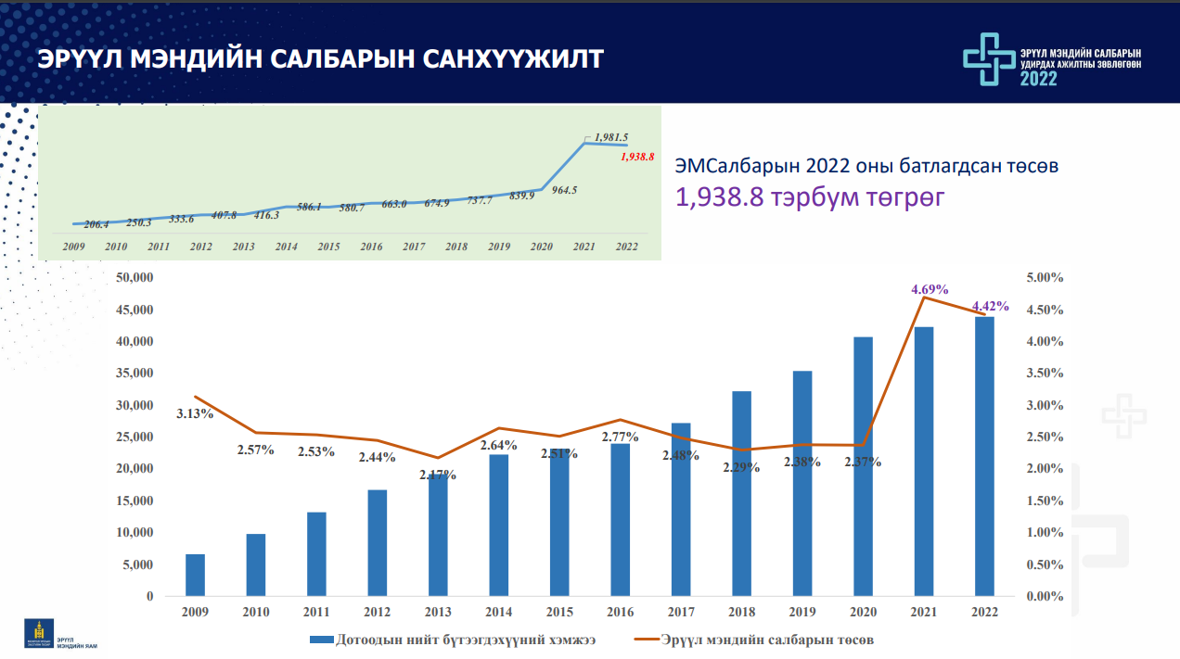

Slide 9
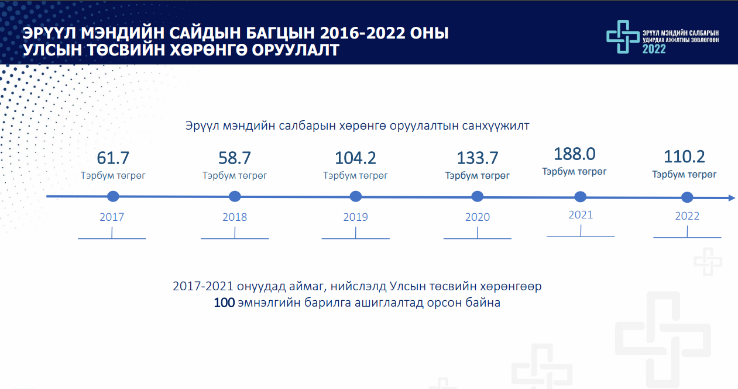

Slide 10
ЭРҮҮЛ МЭНДИЙН САЛБАРЫН САНХҮҮЖИЛТ
Эрүүл мэндийн даатгалын үндсэн тусламж үйлчилгээний санхүүжилт -2021он /сая.төг/
№ | Байгууллагын нэрс | Батлагдсан | Олгосон | Хасагдал
1 | Асгат СЭМТ | 19,8 | 15,0 | 4,8
2 | Баяндэлгэр СЭМТ | 51,5 | 38,9 | 12,5
3 | Дарьганга СЭМТ | 32,3 | 29,7 | 2,6
4 | Мөнххаан СЭМТ | 49,3 | 40,9 | 8,3
5 | Наран-СЭМТ | 17,9 | 13,3 | 4,5
6 | Онгон сум | 41,2 | 6,8 | 34,4
7 | Уулбаян СЭМТ | 30,7 | 13,0 | 17,6
8 | Түвшинширээ СЭМТ | 34,9 | 21,3 | 13,6
9 | Түмэнцогт СЭМТ | 26,4 | 12,1 | 14,2
10 | Сүхбаатар СЭМТ | 34,3 | 18,4 | 15,9
11 | Халзан СЭМТ | 18,7 | 12,4 | 6,3
12 | Эрдэнэцагаан СЭМТ | 68,7 | 34,6 | 34,1
13 | Тэмүүлэн ӨЭМТ | 11,9 | 11,6 | 0,3
14 | Энхжин ӨЭМТ | 17,2 | 16,9 | 0,3
15 | Энэрэл ӨЭМТ | 22,4 | 22,1 | 0,3
 | Дүн | 477,2 | 307,0 / 64,3% | 170,2
2020 онд 14.9, 2021 онд 15.7 тэрбум – 0,8 тэр бум төгрөгөөр нэмэгдсэн

Slide 11
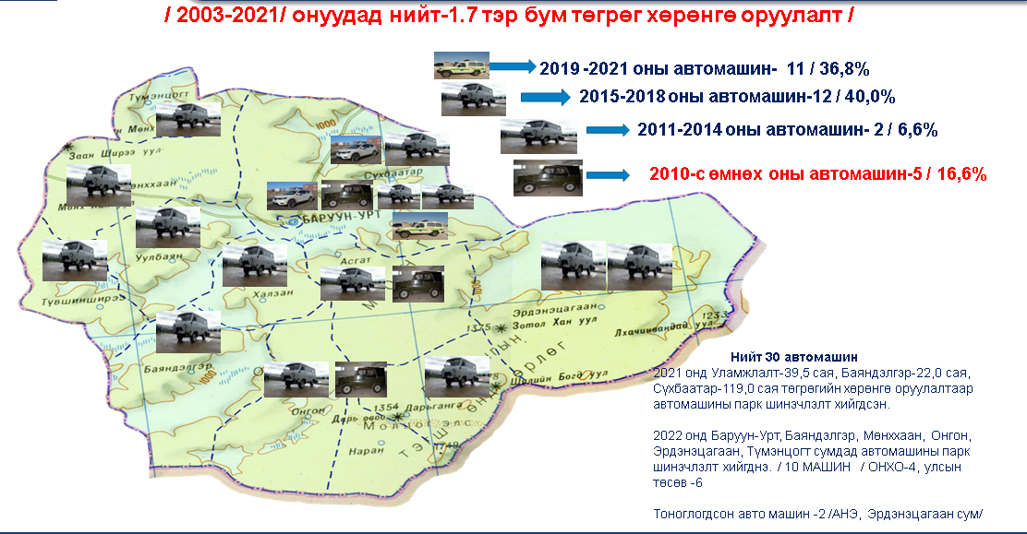
АВТОМАШИН
ЭРҮҮЛ
МЭНДИЙН ЯАМ

Slide 12
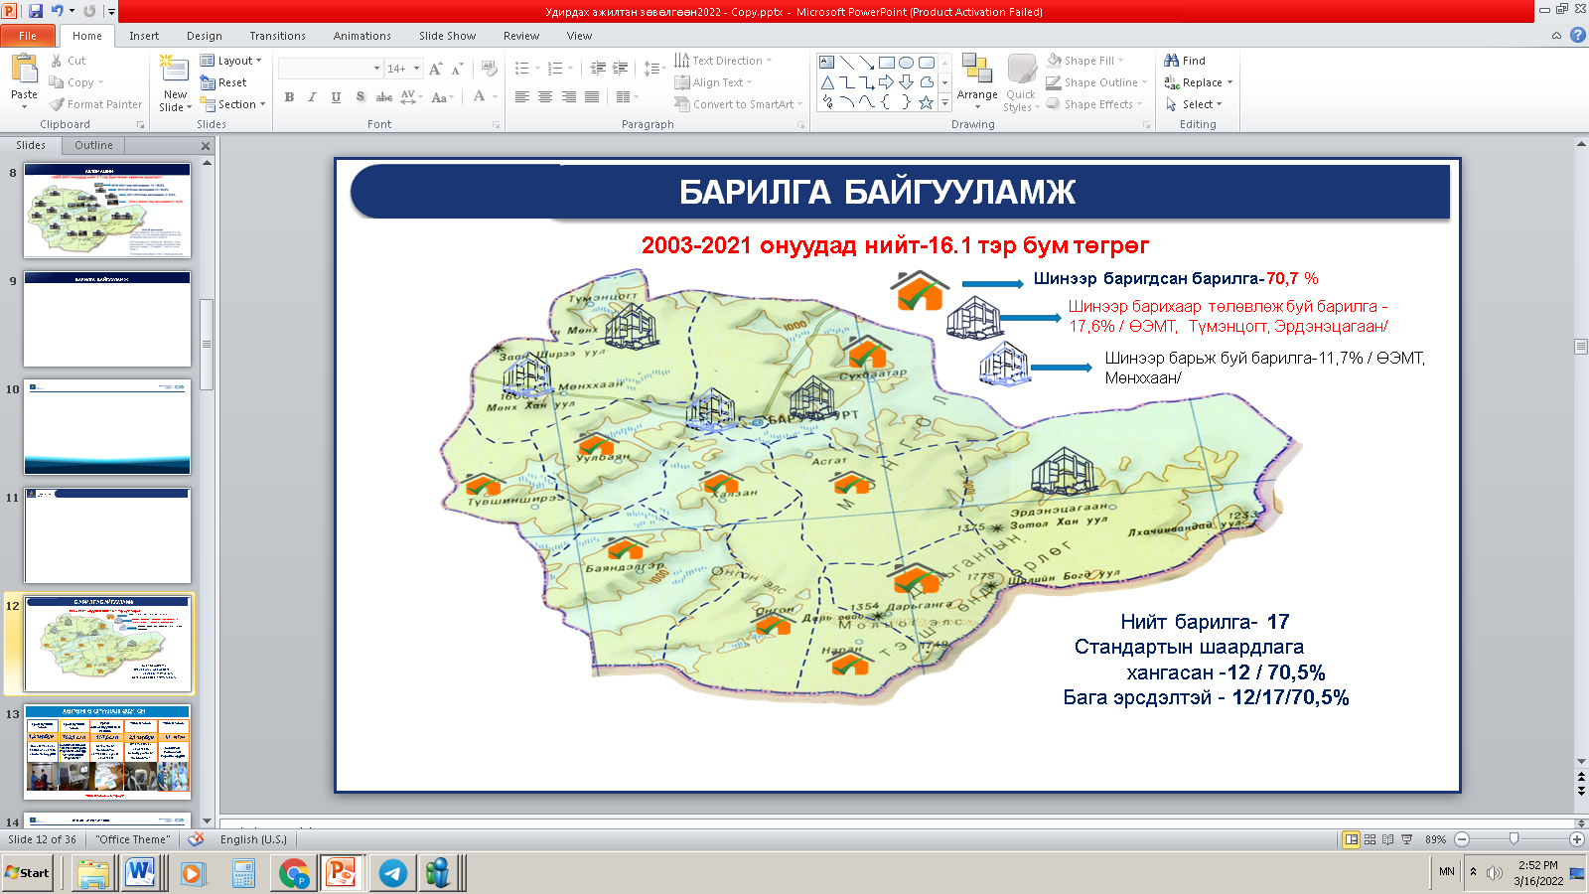
БАРИЛГА БАЙГУУЛАМЖ

Slide 13
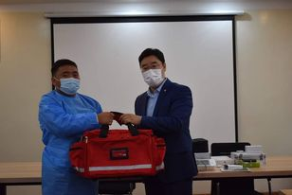
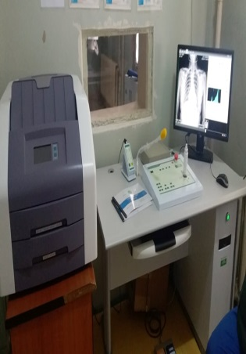
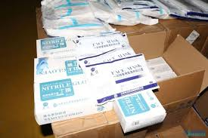
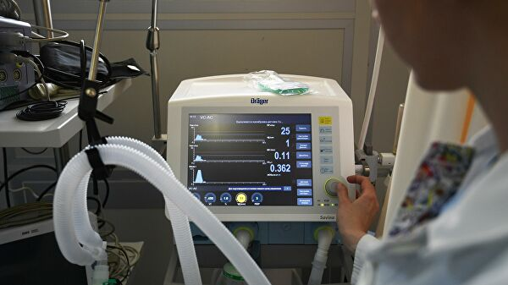
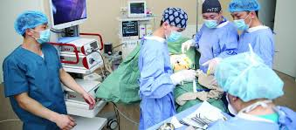
ХӨРӨНГӨ ОРУУЛАЛТ - 2021 ОН
Орон нутгийн төсөв
Иргэд, ААН,байгууллагын хандив
Орон нутгийн төсөв
Улсын төсөв
Улсын төсөв
1,2 тэрбум
762,1 сая
157,6сая
2,1 тэрбум
1,1 тэрбум
Ковидтой холбоотой
/ Хамгаалах хувцас хэрэгсэл, оношлуур, эм эмнэлгийн хэрэгсэл /
Эм эмнэлгийн хэрэгсэл, оношлуур,тоног төхөөрөмж /
Ковидтой холбоотой хөрөнгө оруулалт
Эрүүл мэндийн салбарт хийгдсэн хөрөнгө оруулалт
Багаж тоног төхөөрөмж, хамгаалах хувцас хэрэгсэл
Улсын төсөв 3,6 тэрбум

Slide 14
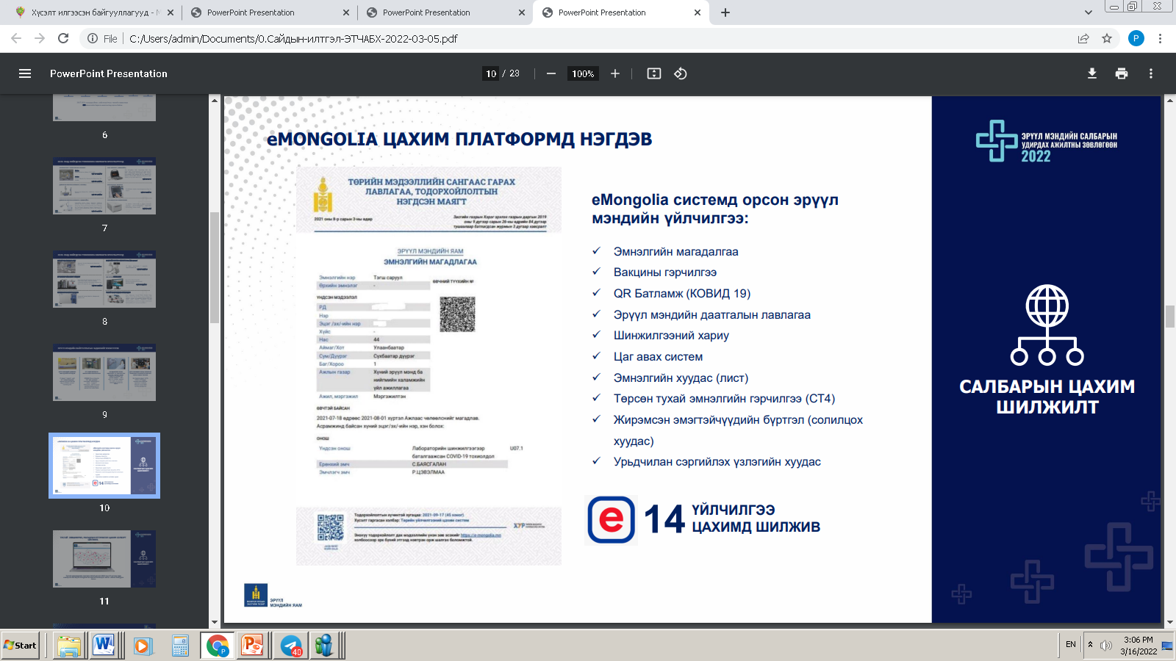

Slide 15
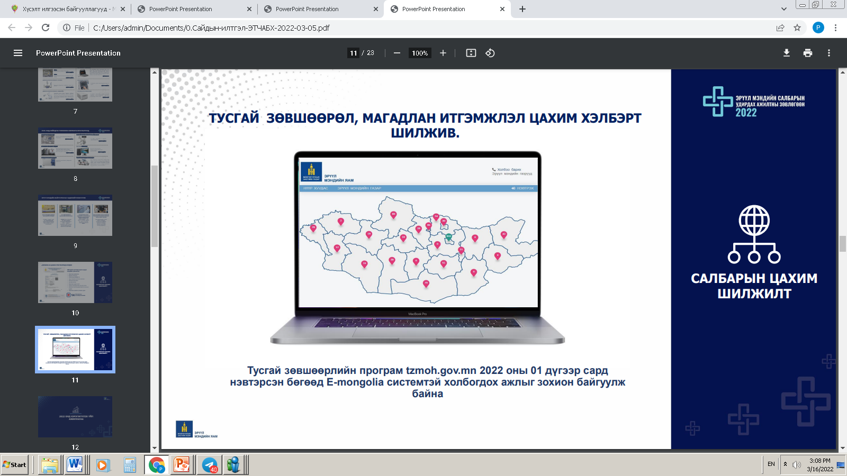

Slide 16
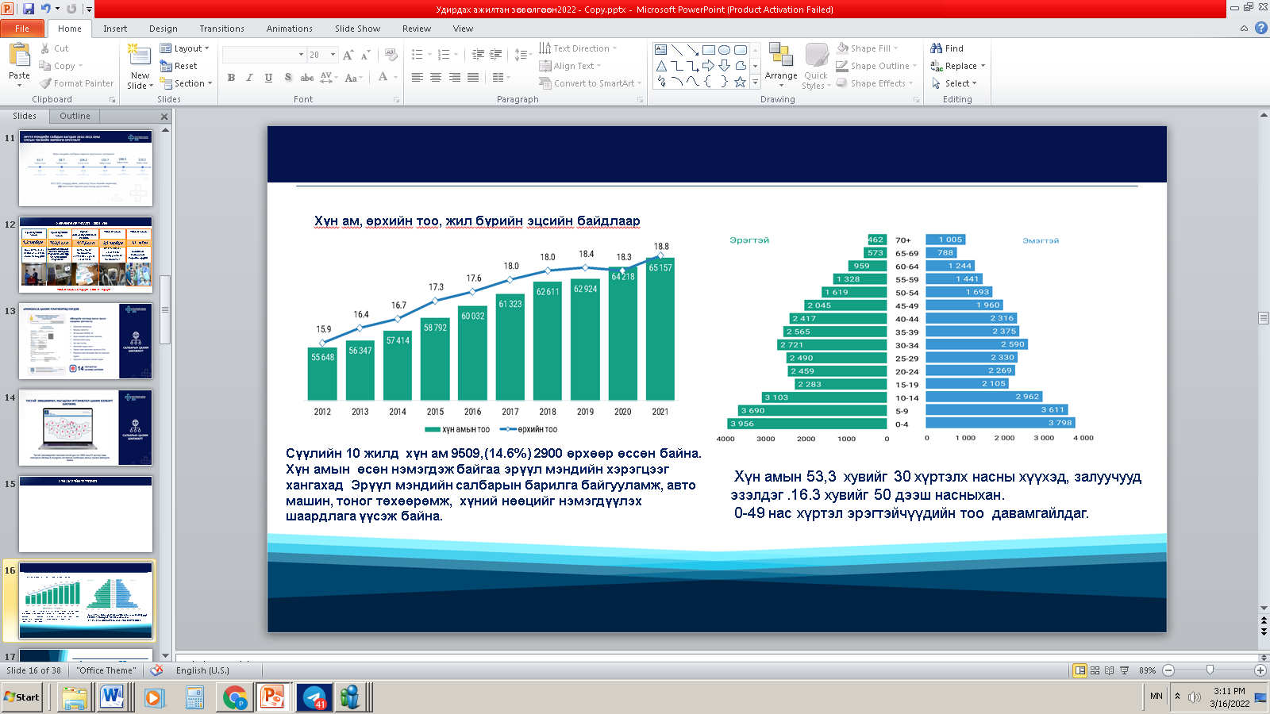
ХҮН АМ ЗҮЙН ҮЗҮҮЛЭЛТ - 2021 ОН

Slide 17
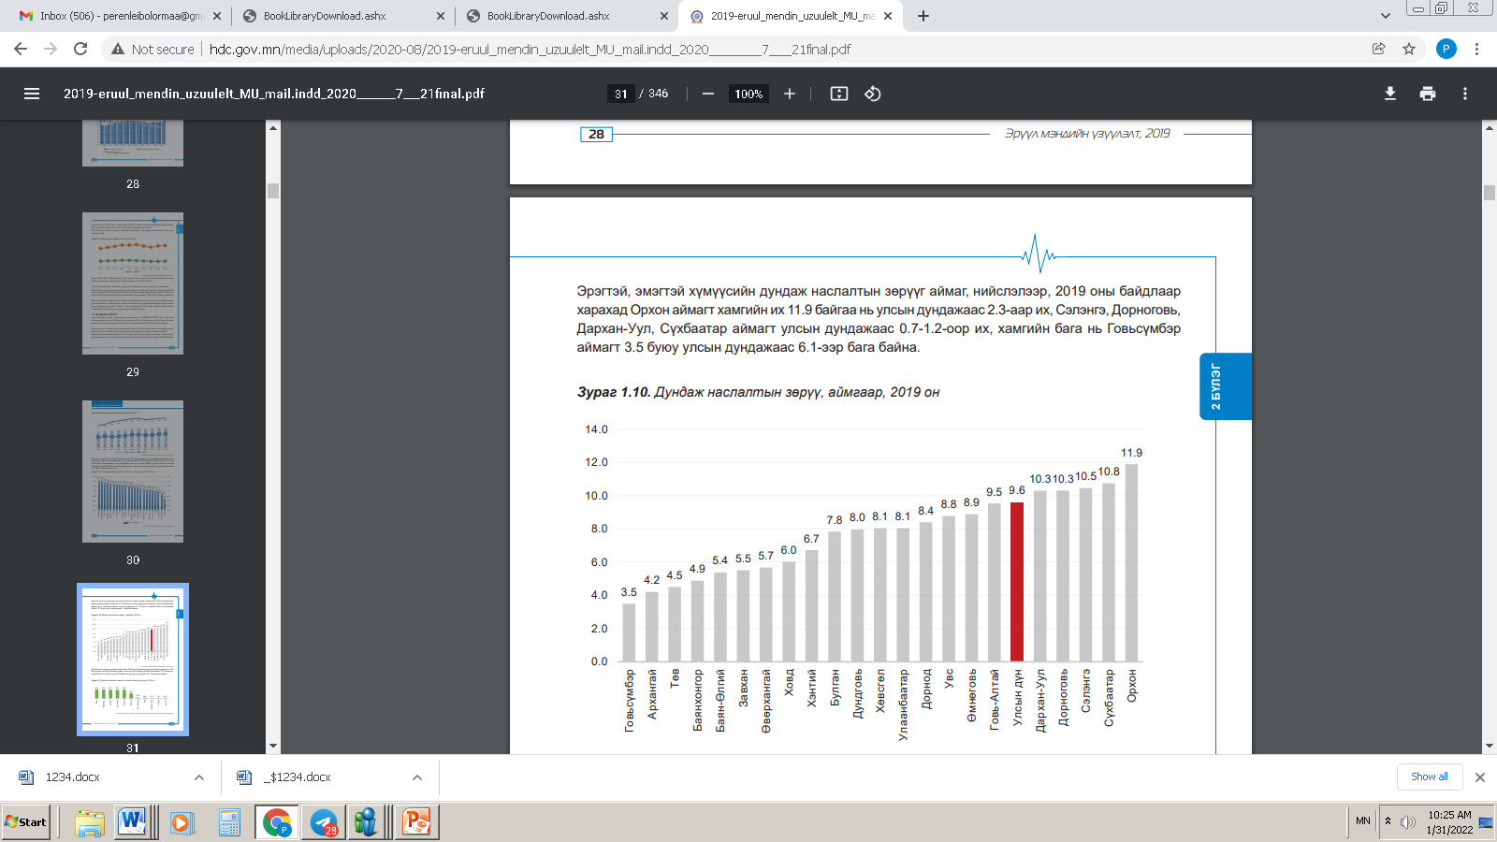
Хүн амын дундаж наслалт-73.29
Эмэгтэй
Эрэгтэй
78.3
67.5
ДУНДАЖ НАСЛАЛТ
Дундаж наслалтын зөрүү, аймгаар,
Улсын дундажаас
2,5 нас дээгүүр -73,2
Эрэгтэйчүүд эмэгтэйчүүдээс
10,8 насаар бага

Slide 18
ХҮН АМЫН ЭРҮҮЛ МЭНДИЙН БҮЛЭГ
I бүлэг
ЦОО ЭРҮҮЛ
II бүлэг
ЭРҮҮЛ ХҮН
III бүлэг
Ээнэгшил бүхий
архаг өвчтэй
хүмүүс
IV бүлэг
Хагас ээнэгшил бүхий архаг
өвчтэй хүмүүс
V бүлэг
Ээнэгшлээ
алдсан архаг өвчтэй хүмүүс
32793
22869
8059
1485
474
Хүн амын эрүүл мэндийн байдал
50.3
хувь
35
хувь
12.3
хувь
2.2
хувь
0,7
хувь
ӨРХИЙН ЭРҮҮЛ МЭНДИЙН БҮЛГЭЭР :
Эрүүл өрх – 10429 / 55.4 хувь
Өвчлөлд бага өртөмтгий өрх -6100 / 32.4 хувь
Өвчлөлд өртөмтгий өрх -2646 / 11.9 хувь
ХӨДӨЛМӨРИЙН ЧАДВАР АЛДАЛТ
Сүхбаатар аймаг -2320 /4.1
Улсын дундаж -3.5

Slide 19

Нийт -804
Сувилагч-241
10 000 хүн амд -21.5
Эмч сувилагчийн харьцаа 1:1.53
Эмч -157
10 000 хүн амд -25.8
АД – 26.8
УД -38.5
АД- 16.3
УД-22.5
ХҮНИЙ НӨӨЦИЙН ХАНГАЛТ
ИХ ЭМЧ ХҮРЭЛЦЭХҮЙЦ БАЙДАЛ
Өрх – 10 эмч, 1 эмч 2018 хүн Стандарт - 1800- 2000 хүнд
1 их эмч
Сумын ЭМТ
Их эмч 44, 1 эмчид 1022
Стандарт 1 их эмчид 1200 хүн
СУВИЛАГЧ ХҮРЭЛЦЭХҮЙЦ БАЙДАЛ
Өрх – 8 сувилагчтай, 12-22
Стандарт – 1 эмчид 2-3 сувилагч
Сумын ЭМТ
Сувилагч 105, 1 сувилагч -27
Стандарт 1 их эмчид 2-3 сувилагч
Эмч сувилагчийн тоо харилцан адилгүй зарим газар дутагдалтай байгаа нь ЭМАШТҮ-г жигд хүртээмжтэй үзүүлэхэд бэрхшээл үүсгэж байна.

Slide 20
Ажилласан жил /60.6%/
Нас /53.8%/
Хүний нөөцийн хөгжил
/ анхан шат /
Мэргэжлийн зэрэг /90%/
Эрүүл мэндийн ажилтны ур чадварыг нэмэгдүүлэх, тогтвор сууришилтай ажиллуулах урамшуулах, дэмжих, сэтгэл ханамжийг дээшлүүлэх, нийгмийн баталгааг хангах чиглэлээр шийдвэр гаргагчийн оролцоо чухал байна. /Байр орон сууц/

Slide 21
Д/д | Үзүүлэлт | Зорилт
1 | Эрүүл мэндийн дэд бүтцийн үзүүлэлт | 100 | Хэвтэн эмчлүүлэх нягтрал 10.000 хүн амд 180 Байгууллагын нягтрал 10.000 хүн амд 15
2 | Эрүүл мэндийн ажиллах хүчний үзүүлэлт | 100 | 10000 хүн амд 23 байхаас 37.9 ногдож байна.
3 | Үйлчилгээний ашиглалтын үзүүлэлт | 61 | Амбулаторийн үйлчилгээний ашиглалтын үзүүлэлт: нэг хүнд ногдох амбулаторийн үзлэг 0.4 Стандарт 5 Хэвтүүлэн эмчлэх үйлчилгээний ашиглалтын үзүүлэлт : 24.8 Стандарт 15
4 | Үйлчилгээний хүрэлцэхүйц байдлын үзүүлэлт | 87 | ХАНГАЛТГҮЙ –ХҮРЭЛЦЭХҮЙЦ БАЙДАЛ БАГА БАЙНА
ЭМАШТҮ-ний хүрэлцэхүйц байдлын үнэлгээ
Дүгнэлт:
Жилд 1 үйлчлүүлэгчид ногдох амбулаторийн үзлэг дөнгөж 0.4 байгаа нь хүрэлцэхүйц байдлын оноог бууруулах гол үзүүлэлт болж байна.
Иргэдийн хүлээлтэнд хүрэхгүй байна.
Анхан шатны эрүүл мэндийн төвөөр үзүүлэхгүй, эрт илрүүлэх, урьдчилан сэргийлэх үзлэг хамрагдахгүй шатлал алгасаж үзүүлж байна.

Slide 22
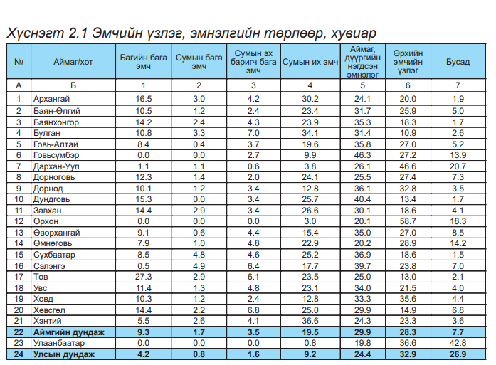

Slide 23
ҮНДСЭН ТОНОГ ТӨХӨӨРӨМЖИЙН ХАНГАЛТ
251
1-р зэрэглэл
280
316
76
Дундаж хангалтын хувь -79.8
Дундаж хангалтын хувь -47.3
Өрхийн эрүүл мэндийн төв-3
ЭМАШТҮ-НИЙ ЕРӨНХИЙ БАЙДАЛ
  2-р зэрэглэл
  Дундаж хангалтын хувь - 70
  3-р зэрэглэл
  Дундаж хангалтын хувь -67.2

Slide 24

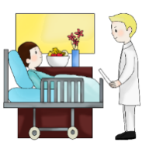
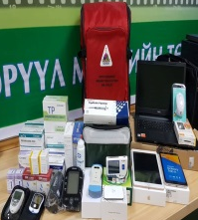
ОНОШИЛГООНЫ ЧАДАВХИ
Түргэвчилсэн оношлуурын хангалт 75%
Лабораторийн багаж тоног төхөөрөмжийн хангалт 50%
Нийт 61 лабораторийн үзүүлэлт үзэх ёстой /43.4-63 хувь /
Хүний нөөц – лаборант 6/ 40%
ЭМАШТҮ-НИЙ ЕРӨНХИЙ БАЙДАЛ
Мобайл технологи хангалтын хувь -100
Хэвлийн эхоны аппарат хувь -95
Дижитал рентген -3/20%
Хийгдсэн оношилгоо
Эхо – 3331
Зүрхний цахилгаан бичлэг-803
Рентген /1010 -Баяндэлгэр
Дүгнэлт: Бүрэн ажиллагаатай боловч ашиглалт хангалтгүй байна. /Гүйцэтгэлийн санхүүжилт, хүний нөөц сургах, эмнэлгийн тоног төхөөрөмжийг ашиглах сургалт/

Slide 25
ЭРҮҮЛ МЭНДИЙН ҮЗҮҮЛЭЛТ
ЭРҮҮЛ МЭНДИЙН ҮЗҮҮЛЭЛТ
Хүн амын өвчлөлийн тэргүүлэх 5 шалтгаан
/10000 хүн амд/
Нас баралтын тэргүүлэх шалтгаан
/10000 хүн амд/
Нийт нас баралтын 30-35 % хорт хавдар, Элэгний хорт хавдрын нас баралт 48-50%
Сүүлийн 10 жилд элэгний хорт хавдраар 724 хүн өвчилснөөс 636 буюу 88,3 хувь нас барсан байна
.

Slide 26
НАС БАРАЛТЫН ШАЛТГААН – ХАЛДВАРТ БУС ӨВЧЛӨЛ
ХАЛДВАРТ БУС ӨВЧИН
ЭРЭГТЭЙ, ЭМЭГТЭЙ ХҮМҮҮСИЙН ДУНДАЖ НАСЛАЛТЫН ЗӨРҮҮ ИХЭСЧ, ЭРЧҮҮД БОГИНО НАСАЛЖ БАЙГААГИЙН ХАМГИЙН ТОМ ШАЛТГААН НЬ ХАЛДВАРТ БУС ӨВЧИН БАЙНА.
НАС БАРАЛТ
У/С ҮЗЛЭГ ХҮЙСЭЭР
Оношлогдсон үе шат
Хавдар
60%
40 %
39 %
61%
Халдварт бус өвчлөл болох хавдар , зүрх судасны тогтолцооны өвчин,гэсэн 2 өвчлөл сүүлийн 10 жилд нас баралтын зонхилох шалтгаан болж байна.
Хорт хавдарын 60 гаруй хувь 3,4 үедээ оношлогдож 80 орчим хувь 1-2 жил амьдарсан байна

Slide 27
НАС БАРАЛТЫН ШАЛТГААН – ХҮЙС
ХАЛДВАРТ БУС ӨВЧИН
ЭРЭГТЭЙ, ЭМЭГТЭЙ ХҮМҮҮСИЙН ДУНДАЖ НАСЛАЛТЫН ЗӨРҮҮ ИХЭСЧ, ЭРЧҮҮД БОГИНО НАСАЛЖ БАЙГААГИЙН ХАМГИЙН ТОМ ШАЛТГААН НЬ ХАЛДВАРТ БУС ӨВЧИН БАЙНА.
ЗОНХИЛОХ ӨВЧЛӨЛ ХҮЙСЭЭР
ЗОНХИЛОХ НАС БАРАЛТ ХҮЙСЭЭР
Хавдар
Зүрх, судасны тогтолцоо
Хавдар
Зүрх, судасны тогтолцоо
67%
33%
70%
30%
62%
38%
Халдварт бус өвчлөл дотроо зүрхний ишемит өвчин, элэгний хавдар, тархины цус харвалт, зүрх судасны цочмог шигдээс, ходоодны хорт хавдар гэсэн өвчлөлүүд зонхилж байна.
Халдварт бус өвчлөл болох зүрх судасны тогтолцооны өвчин, хавдар гэсэн 2 өвчлөл 1995 оноос хойш нас баралтын зонхилох шалтгаан болж байна.

Slide 28
5 ХҮРТЭЛХ НАСНЫ ХҮҮХДИЙН ЭНДЭГДЭЛ
5 хүртэлх насны хүүхдийн эндэгдэл /1000 амьд төрөлтөд/
Нялхсын эндэгдэл /1000 амьд төрөлтөд/
5 хүртэлх насны хүүхдийн эндэгдэл өмнөх оноос 6,8 нялхсын эндэгдэл – 2,3 промиль, буурсан 87% нялхсын эндэгдэл / нярай эндэгдэл 71 %/ Эхийн эндэгдэл -0

Slide 29
5 ХҮРТЭЛХ НАСНЫ ХҮҮХДИЙН ЭНДЭГДЭЛ

Slide 30
ЖИРЭМСНИЙ ХЯНАЛТ
Жирэмсний хяналт /сумдаар/

Slide 31
ЭРТ ИЛРҮҮЛЭГ ҮЗЛЭГ - 2021 ОН
Артерийн гипертензи үзлэг – 19827/ 16921/85,3%
Үр дүнгийн үзүүлэлт - 0,9 % / 0,9 /
Чихрийн шижин үзлэг - 23404/19842/ 84,8
Үр дүнгийн үзүүлэлт - 0.1 %
Элэг бүтэн –Монгол” хамрагдалт 80,7%

Slide 32
ЭМАШТҮ-ний чанарын үзүүлэлт
ЭМТҮ-ний чанарын үзүүлэлт, сумдаар /2021он/
Д/д | Сумдын нэрс | Чанарын үзүүлэлт
 |  | Эрт илрүүлэг | жирэмсний эрт хяналт / | Осол гэмтлийн нас баралт | Хорт хавдрын өвчлөл нас баралт | 0-5 хүртлэх насны хүүхдийн эндэгдэл | Эмнэлгийн нас баралт | Хоног болоогүй нас баралт | Урьдчилан сэргийлэх үзлэг | Гэрийн төрөлт | Гэрийн идэвхитэй хяналт
1 | Асгат | 95 | 87 | 1 | 8 | 0 | 2 |  | 60 |  | 1
2 | Баяндэлгэр | 90 | 90 | 6 | 7 | 1 | 2 |  | 70 |  | 1
3 | Дарьганга | 78 | 87 | 1 | 3 | 2 | 1 | 1 | 44 | 1 | 1
4 | Мөнххаан | 50 | 93 | 1 | 5 | 0 | 3 | 1 | 47 |  | 1
5 | Наран | 86 | 83 | 1 | 2 | 1 | 2 |  | 64 |  | 1
6 | Онгон | 93 | 93 |  | 9 | 0 | 3 | 1 | 32 |  | 1
7 | Сүхбаатар | 84 | 80 | 4 | 4 | 2 | 2 |  | 57 |  | 1
8 | Түвшинширээ | 94 | 88 | 2 | 4 | 0 | 4 |  | 50 |  | 1
9 | Түмэнцогт | 89 | 90 | 5 | 4 | 1 | 1 |  | 40 | 1 | 1
10 | Уулбаян | 77 | 93 | 3 | 7 | 0 | 1 |  | 50 |  | 1
11 | Халзан | 95 | 91 | 1 | 1 | 0 | 3 |  | 76 |  | 1
12 | Эрдэнэцагаан | 63 | 94 | 5 | 13 | 0 | 7 | 4 | 25 | 1 | 1
13 | Энхжин | 86 | 77 | 4 | 19 | 1 | 0 |  | 20 |  | 1
14 | Энэрэл | 93 | 88 |  | 12 | 0 | 0 |  | 23 |  | 1
15 | Тэмүүлэн | 70 | 86 | 1 | 18 | 0 | 0 |  | 14 |  | 1

Slide 33
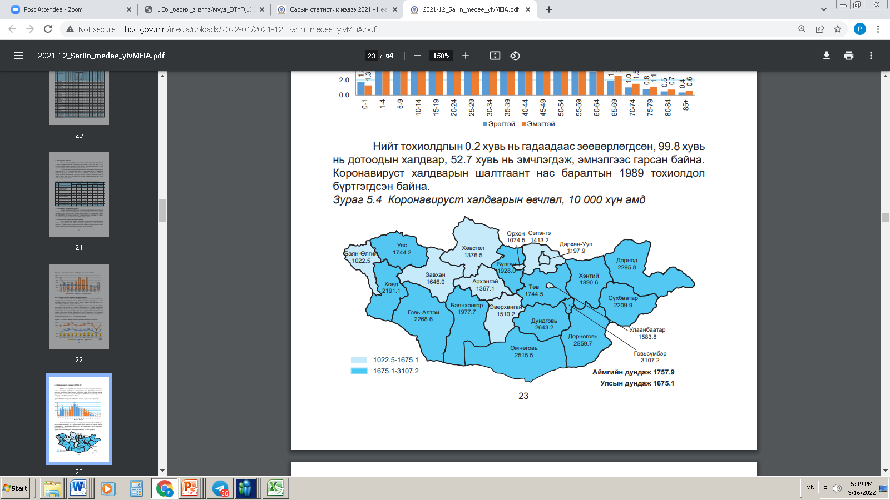
ХАЛДВАРТ ӨВЧИН

Slide 34
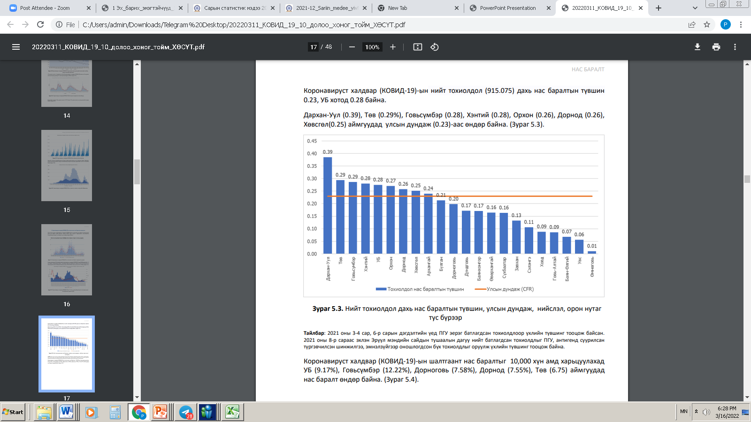
КОРОНАВИРУСТ ХАЛДВАР
Батлагдсан тохиолдол /сумдаар/
Нас баралтын түвшин
д/д | Аймаг сум | Батлагдсан тохиолдол | Нас баралт | 3-р шатлалд Шилжсэн
1 | Асгат | 433
2 | Баруун-Урт | 8966 | 16 | 1
3 | Баяндэлгэр | 1729 | 1
4 | Дарьганга | 526
5 | Мөнххаан | 1069 | 1 | 3
6 | Наран | 478 | 3
7 | Онгон | 886 | 2
8 | Халзан | 498 | 1
9 | Сүхбаатар | 847 | 1
10 | Түвшинширээ | 696 | 1
11 | Түмэнцогт | 478 | 1
12 | Уулбаян сум | 459
13 | Эрдэнэцагаан | 671 | 1
Нийт |  | 17736 | 27 | 4

Slide 35
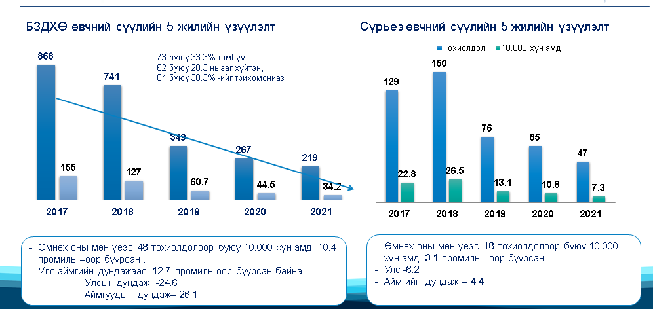
ХА ХАЛДВАРТ ӨВЧИН

Slide 36
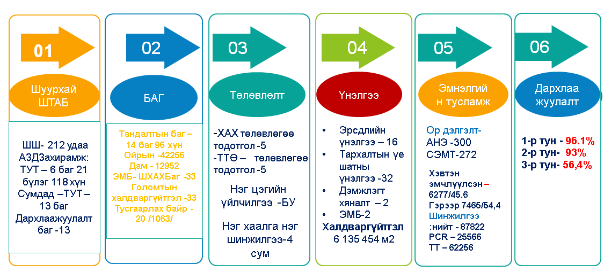
КОРОНАВИРУСТ ХАЛДВАР

Slide 37
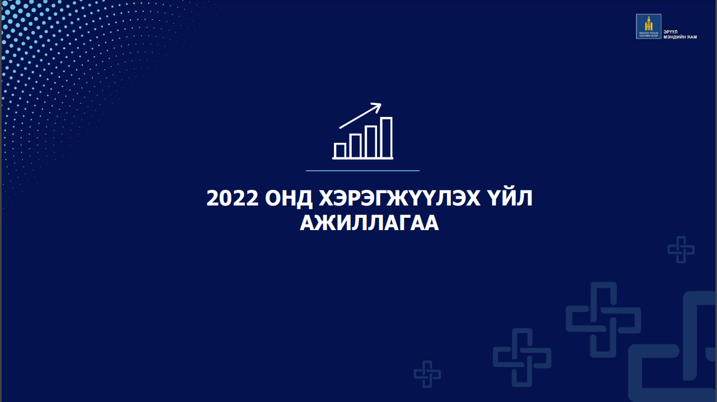

Slide 38


Slide 39
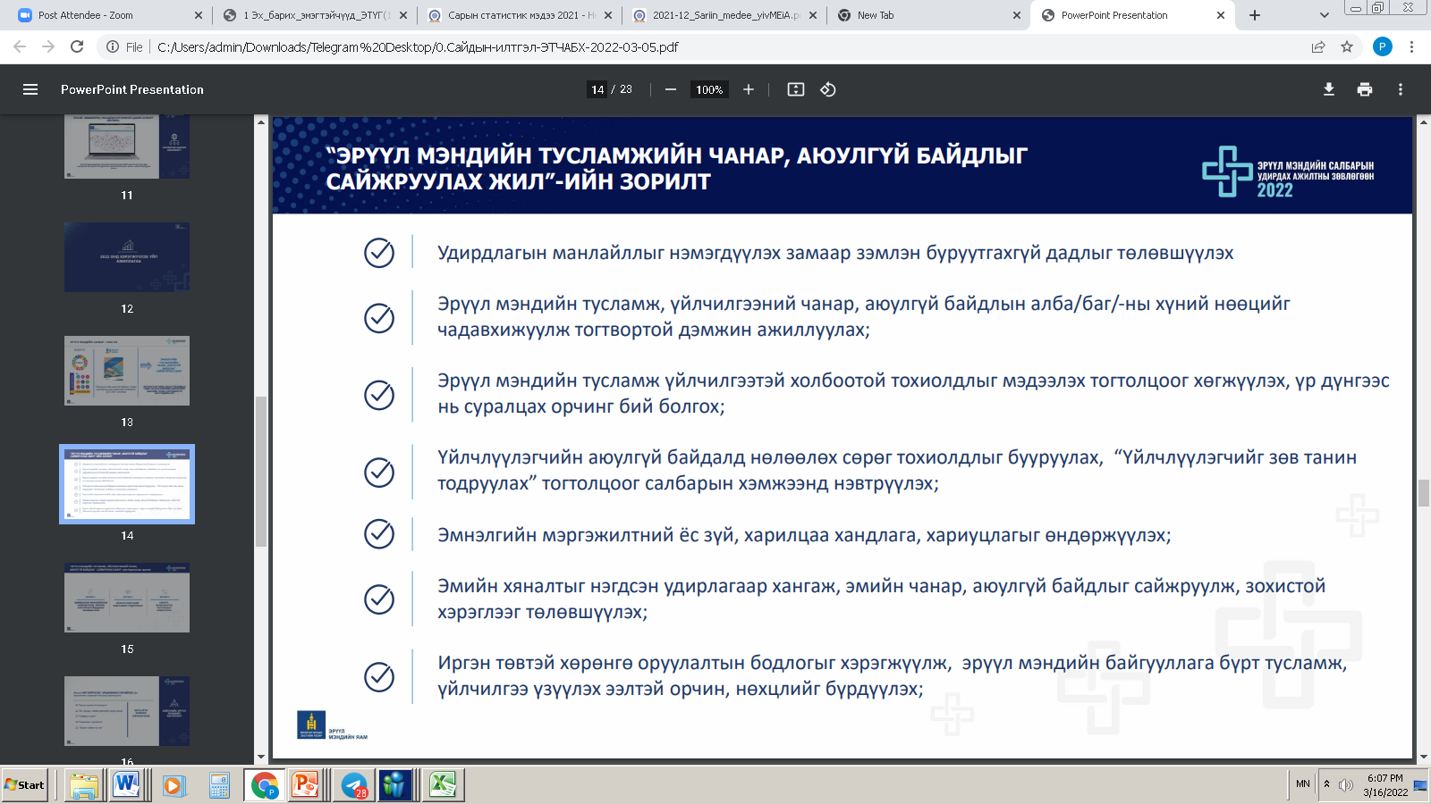

Slide 40
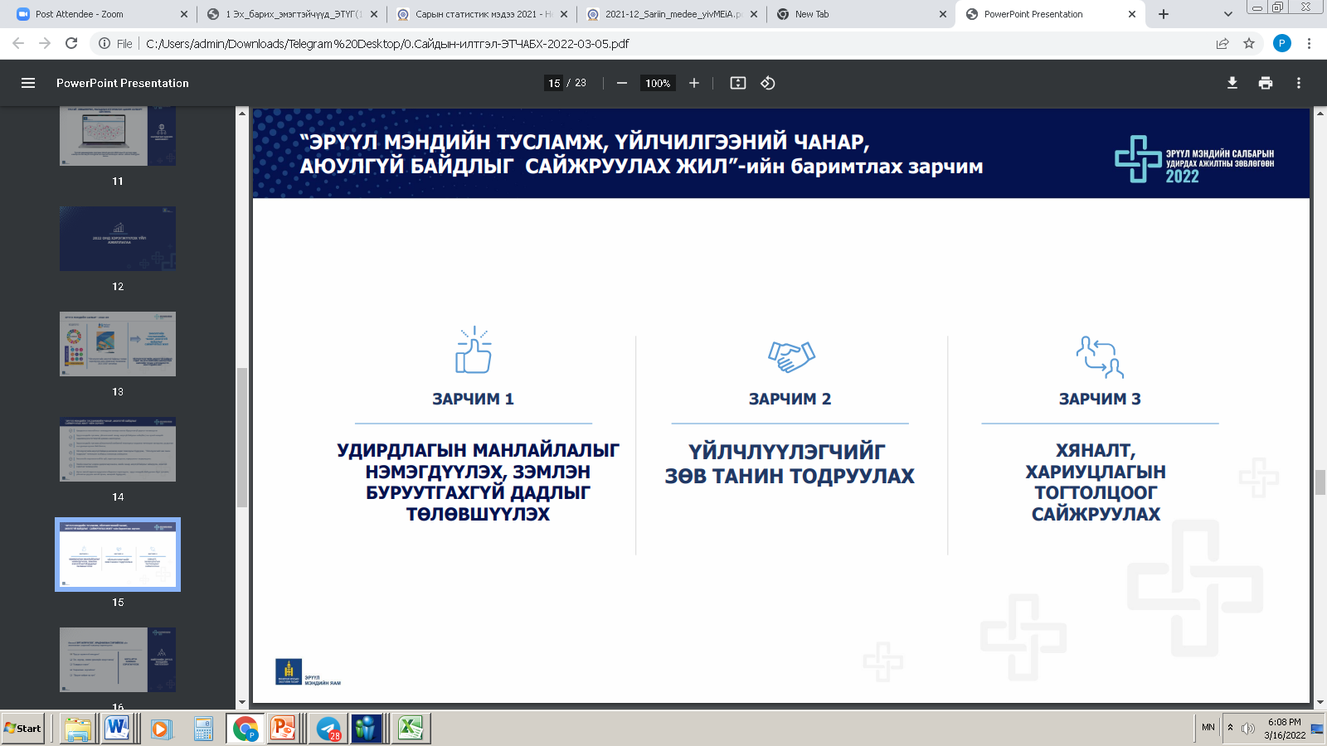

Slide 41
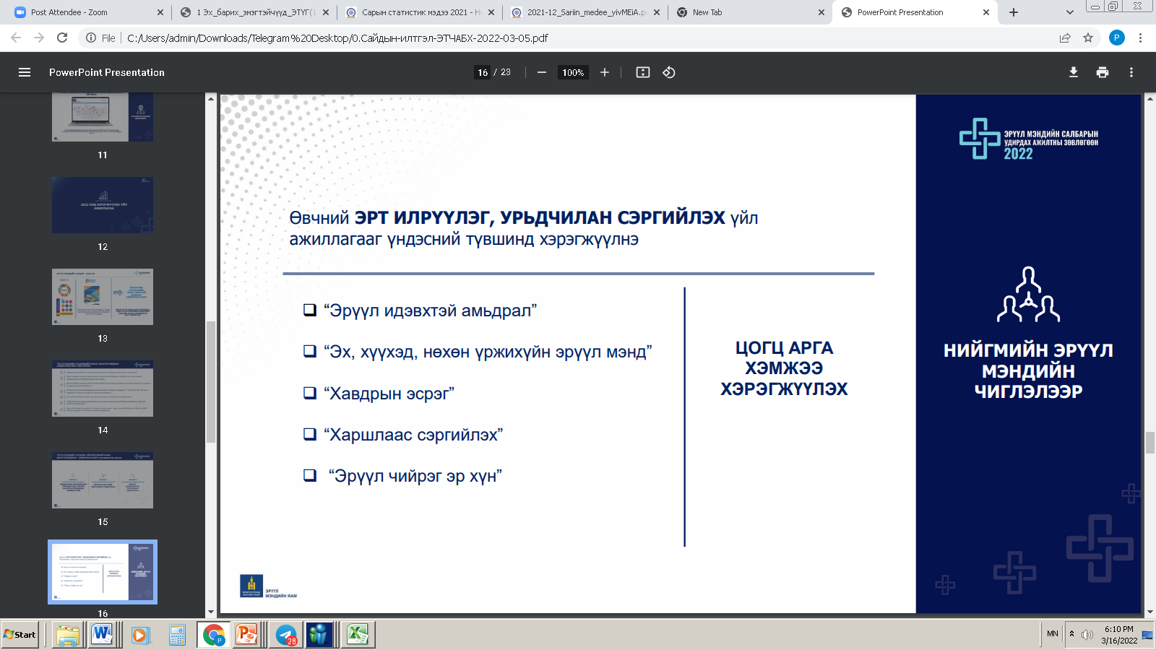

Slide 42
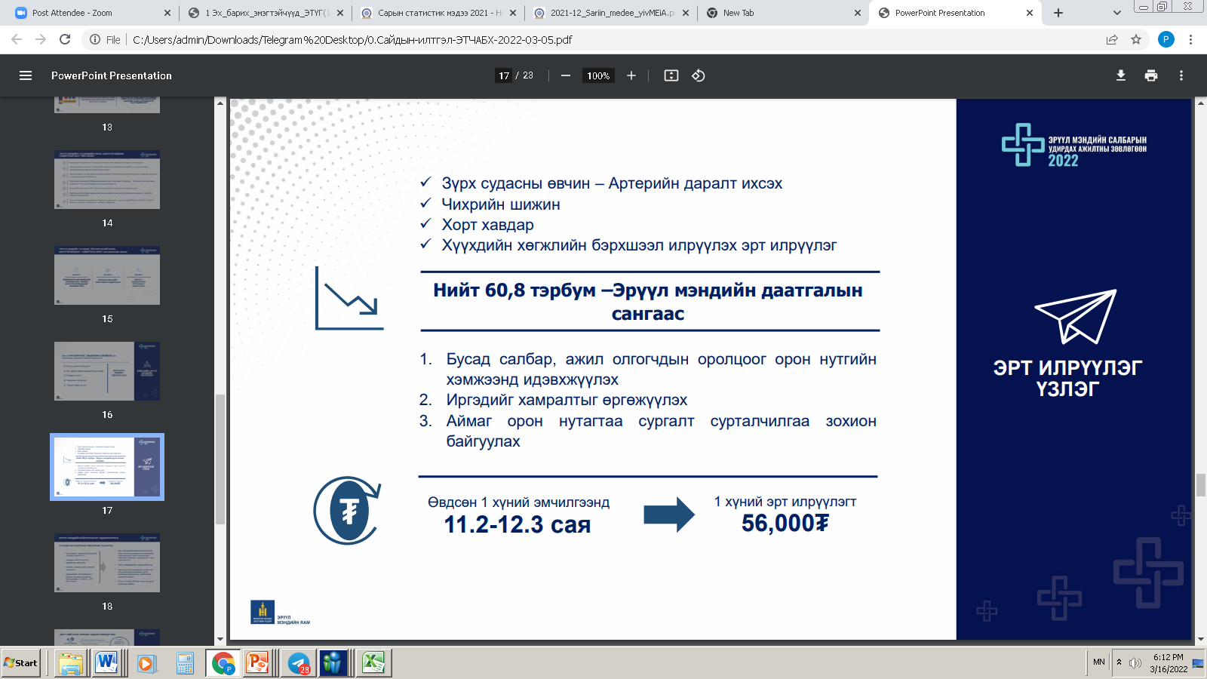

Slide 43
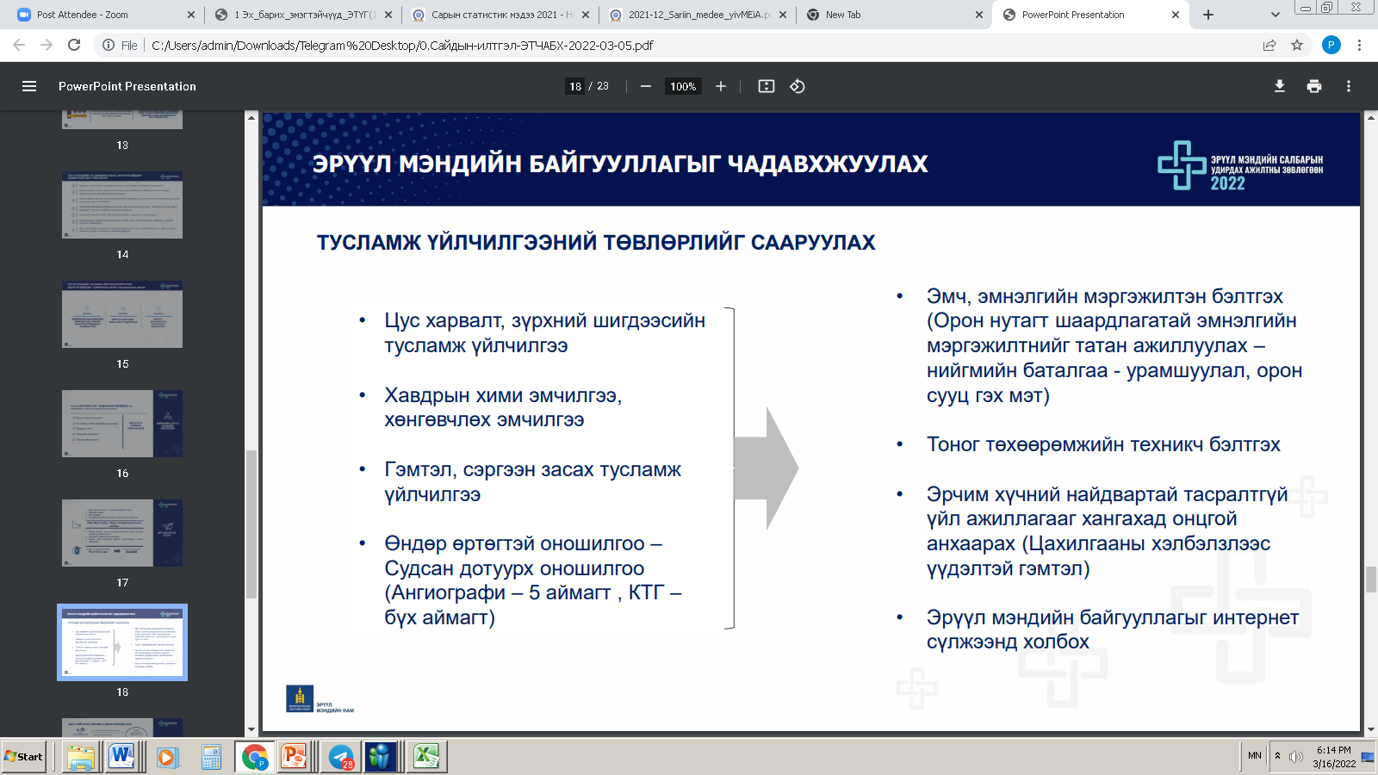

Slide 44
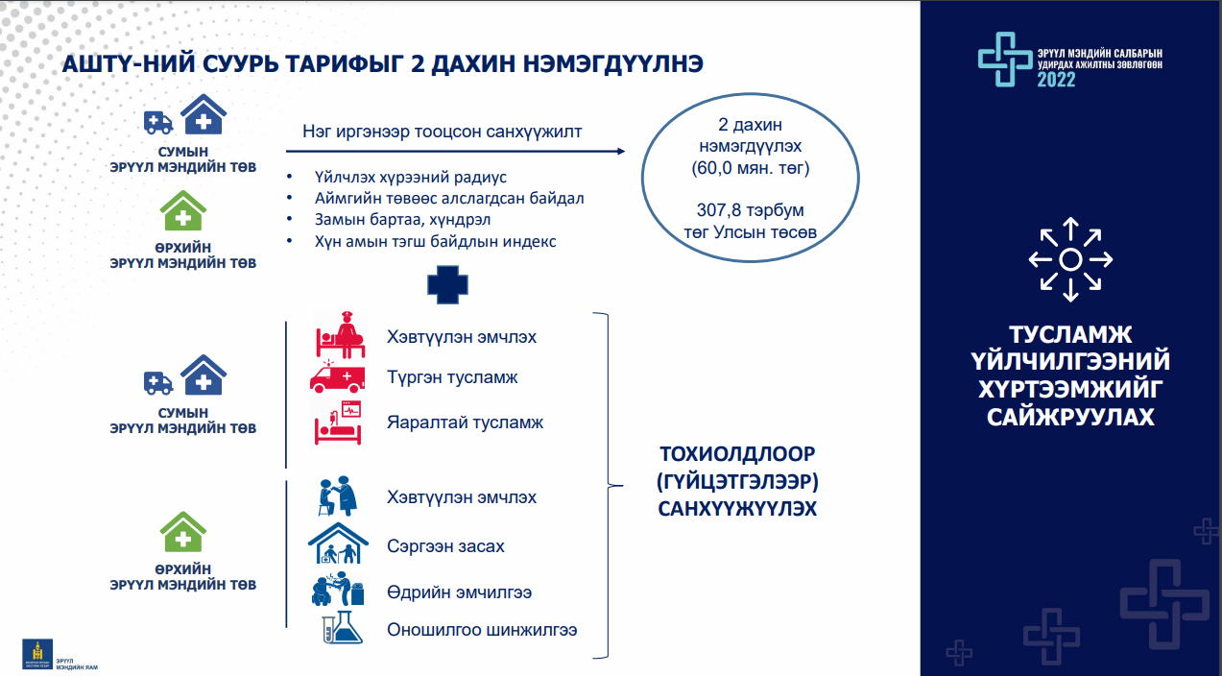

Slide 45
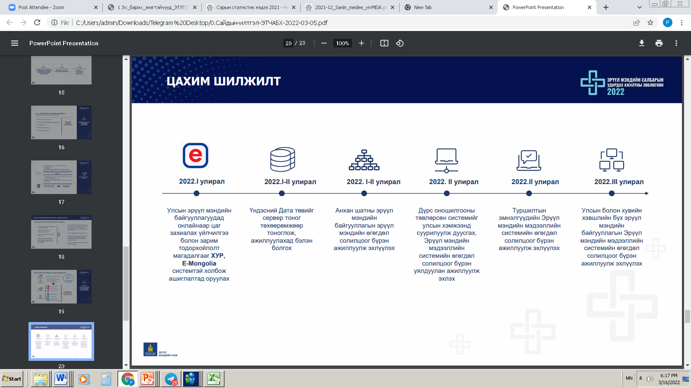

Slide 46
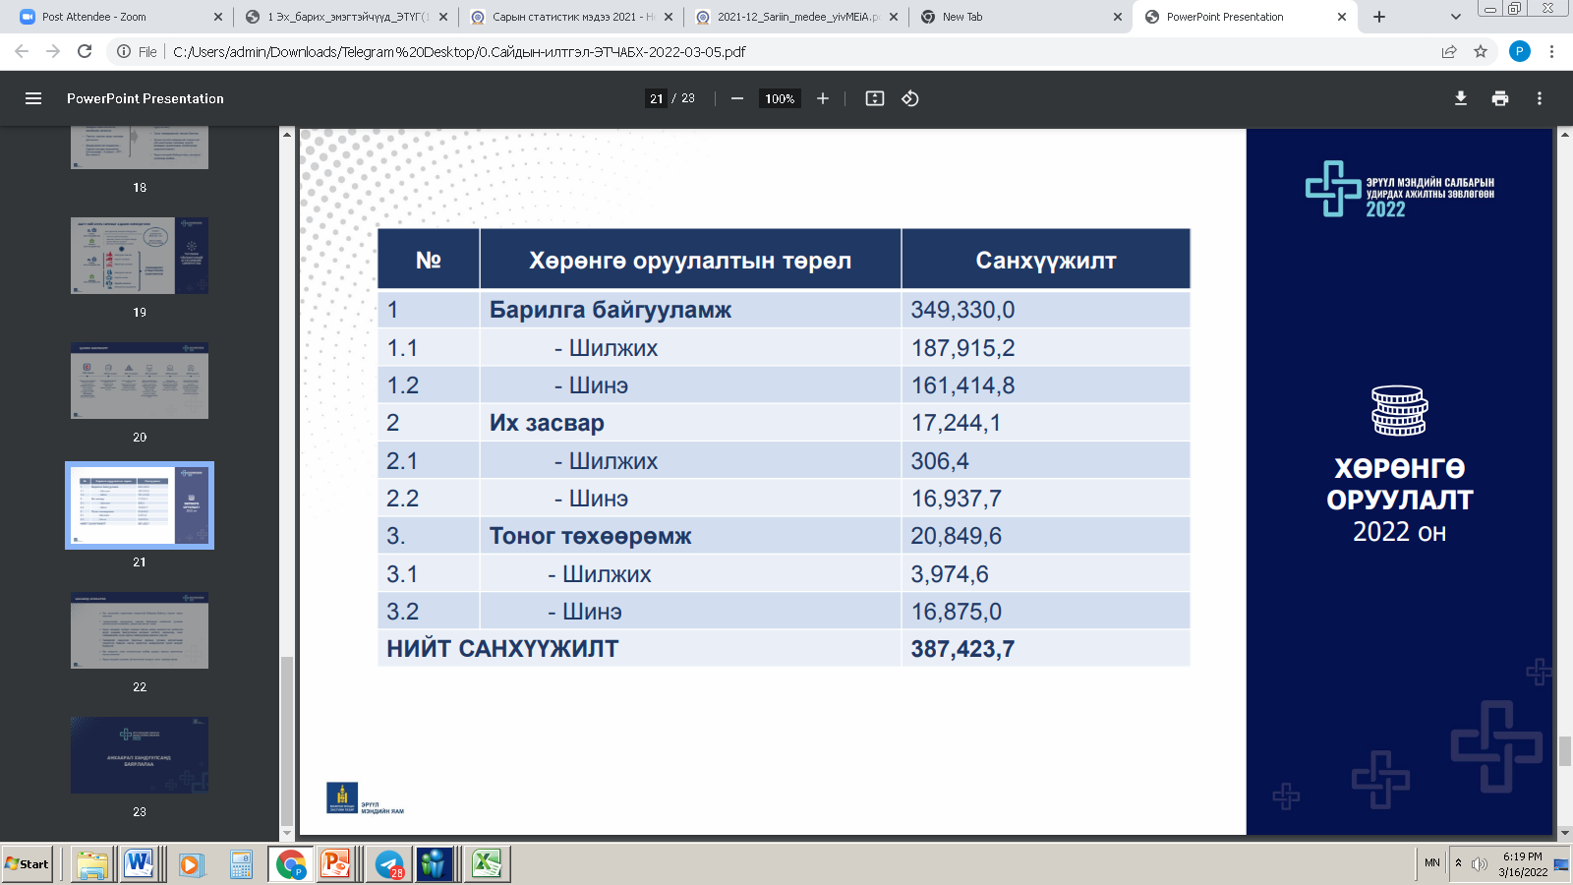

Slide 47
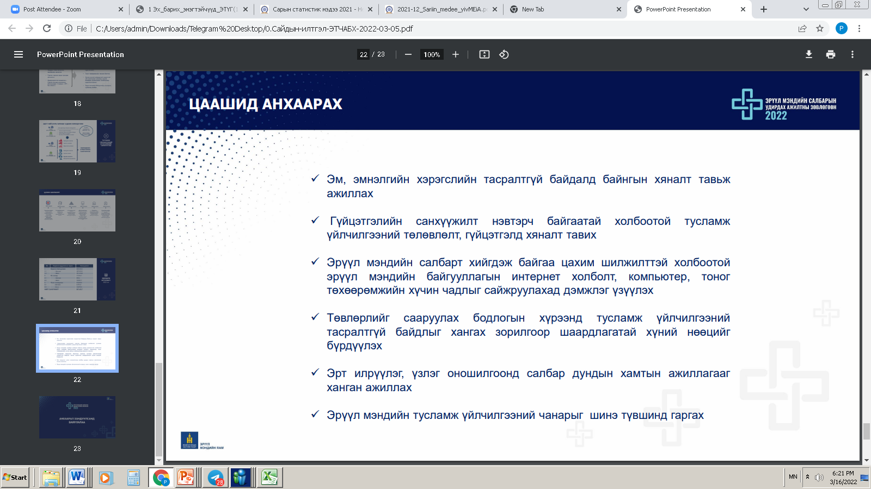

Slide 48
ЦААШИД......
ЭМС-ын 80 жилийн ой сум бүр 3 бүтээлч ажил зохион байгуулах
Хүүхдийн хяналт сайжруулах / нэрийн хяналт /

Slide 49

АНХААРАЛ ХАНДУУЛСАНД БАЯРЛАЛАА

